Slide 1
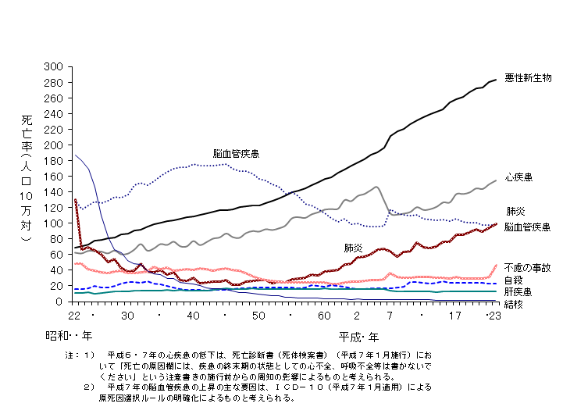
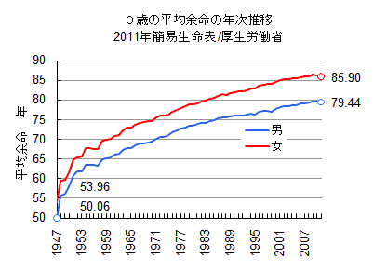
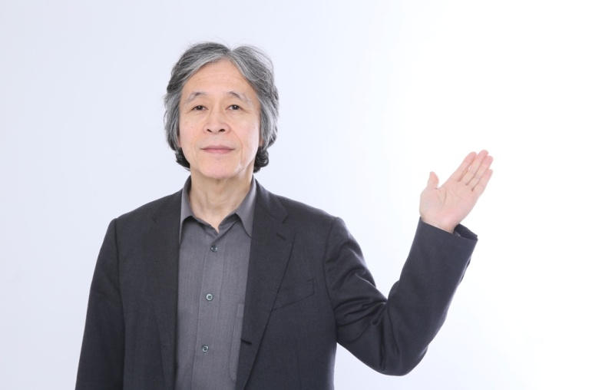
Ｎｏ．１１ ガン死亡率と平均寿命
●左は死亡率、右は平均寿命の年次別推移です
●平均寿命の延びとともにガン死亡率も増加して
きました
●昭和２２年の平均寿命は５２才で、ガンを発症
する前に亡くなる方が多かったといえます
●古代エジプトのミイラからもガン細胞は
見つかっており、ガンは現代病ではなく、
老化の中のひとつの症状ともいえます

